Slide 1
LA SALUD PUBLICA Y LOS DERECHOS REPRODUCTIVOS
Washington D.C., Junio 2015

Slide 2
CONTENIDO DE LA PRESENTACION
La salud sexual y reproductiva en el Derecho Internacional;
Barreras legislativas y oportunidades en la salud sexual y reproductiva;
Informe del Relator ONU sobre salud sexual y reproductiva; y
El camino hacia delante para lograr la reforma legislativa
Notes:
Esta es una presentación estratégica “Amplia” que presenta grandes líneas de avances que se han consolidado durante tres años. Los avances se muestran por:
1) Temas innovadores de salud pública facilitados por instrumentos e intervenciones con equipos e instrumentos de derechos humanos;
2) Areas de avance en derechos humanos a lo largo de todos los Resultados Esperados del proyecto, mostrando amplias líneas y nuevos actores fortalecidos con tratados y estándares de derechos humanos como marco conceptual y jurídico unificador de estrategias que ha permitido revisar la rendición de cuentas y las responsabilidades de los distintos interesados directos (Ministerios de Salud, tribunales de justicia, legisladores, defensorías de derechos humanos y sociedad civil, entre otros;
3) Los retos y oportunidades para el futuro (“El camino hacia adelante” o “the way forward”) en base a los resultados alcanzados

Slide 3
INDICADORES BASICOS DE SALUD LAC (2010)
9,500 muertes maternas;
95% de los casos de mortalidad materna son prevenibles;
ODM 5 (Reducción de la mortalidad materna);
Grupos en situación de vulnerabilidad; y
Adolescentes y jóvenes (entre 15 y 24 años)
Notes:
La Resolución y documento LGTB del Consejo Directivo de OPS que se construyó sobre los hallazgos de la iniciativa Noruega en los 10 países y las visitas de campo formalmente introduce nuevas variables necesarias para la reforma de políticas, planes y legislaciones de salud: identidad de género, expresiones del género, orientación sexual y condición LGTB. Estas variables, desarrolladas por el derecho internacional (resoluciones y decisiones de órganos de tratado como la CIDH) también permitirán una reforma y ampliación de los datos hasta ahora recolectados por los sistemas de información en salud. Esta contribución permite incluir en los sistemas de salud a jóvenes antes invisibilizados y discriminados como son los jóvenes LGTB debido a sus identidades y expresiones de género.
2) La iniciativa ha empezado a expandir el tipo de recursos humanos clave para reducir la mortalidad en jóvenes, incorporando a actores no tradicionales: Jueces, legisladores, dfensores de derechos humanos y órganos de tratado de derechos humanos como la Comisión Interamericana de Derechos humanos y su nueva relatoria sobre los derechos de personas LGTB.

Slide 4
EL DERECHO A LA SALUD SEXUAL Y REPRODUCTIVA
La Constitución de la OMS;
La Convención sobre la Eliminación de todas las Formas de Discriminación contra la Mujer (Art.12 y 16);
La Convención de los Derechos del Niño (Art. 24);
La Convención sobre los Derechos de las Personas con Discapacidad (Art. 25); y
La Convención Americana sobre Derechos Humanos (Art. 4, 5, 19 y 24)
Notes:
La iniciativa ha apoyado la reforma de legislaciones y políticas con comentarios técnicos basados en normas y estándares internacionales y regionales de derechos humanos introducidos en los Congresos Nacionales junto con las oficinas de Representación en Guatemala, Honduras, El Salvador y Nicaragua. Los proyectos de ley comentados incluyen: ley de adolescentes (Guatemala); Ley sobre educación en materia de salud sexual/reproductiva (Guatemala), ley sobre VIH (Honduras), ley sobre VIH (Nicaragua), ley sobre VIH (El Salvador) y ley sobre salud materna (Honduras).
La iniciativa ha permitido introducir opiniones técnicas sobre derechos humanos y salud sexual/reproductiva junto con los Ministerios de salud en tribunales de justicia con relación a excepciones para el aborto terapéutico en las jóvenes (El Salvador) y derechos reproductivos/inseminación in vitro (Comisión Interamericana de Derechos Humanos)
La iniciativa ha permitido la colaboración con el Relator del Derecho a la Salud de la ONU en visitas para proteger el derecho a la salud de jóvenes, jóvenes LGTB y acceso a derechos reproductivos de jóvenes indígenas en visitas al terreno y diálogo con autoridades sanitarias, jueces y legisladores (Visita del Relator y OPS a Perú, encuentro Regional sobre seguimiento al Plan de acción de Cairo sobre salud sexual y reproductiva). De igual forma la iniciativa ha logrado fortalecer la colaboración técnica de OPS con la Comisión interamericana de Derechos Humanos en la formulación de resoluciones sobre VIH, derechos humanos y orienctación sexual junto con la Relatoría de derechos de personas LGTB de la CIDH.

Slide 5
EL DERECHO A LA SALUD SEXUAL Y REPRODUCTIVA
Comentario General 14 del Comité de Derechos Económicos, Sociales y Culturales, 2000 (niños, adolescentes y mujeres)
Programa de Acción de Cairo de 1994, Conferencia Internacional sobre Población y Desarrollo (Principio 4 y 8);
Declaración y Plataforma de Acción de Beijing 1995 (Párrafo 96);
MDG 5 (Reducción de la mortalidad materna en tres cuartas partes y alcanzar el acceso universal en la salud reproductiva);
Lineamientos técnicos de la OPS/OMS
Notes:
Se logró capacitar a 50 legisladores/defensores de derechos humanos de 10 países (todos los de la iniciativa) en normas de derechos humanos aplicables a la reducción de mortalidad materna y salud sexual/reproductiva (República Dominicana, 2012)
La iniciativa logró consultas y capacitaciones en Centro América, Sur América y Caribe Inglés de 100 líderes trans con derechos humanos para consensur y formular el módulo sobre salud trans publicado por la OPS que incluye secciones pertinentes a derechos humanos de jóvenes trans y prevención del VIH y STIs
Un total de 150 profesionales de la salud fueron capacitados sobre las normas y estándares de derechos humanos aplicables al VIH, salud sexual, salud reproductiva y la orientación sexual (cifra dividida entre El Salvador, Guatemala, Honduras, Nicaragua y Panamá) utilizando la nueva observación general 15 sobre el derecho a la salud del Comité de los Derechos del Nino (CRC)

Slide 6
DERECHOS REPRODUCTIVOS EN EL DERECHO INTERNACIONAL
Derecho a la salud;
Derecho a decidir libremente el número de hijos y el esparcimiento;
Derecho a recibir toda la información sobre salud sexual y reproductiva;
Derecho de la mujer a tener control sobre cuestiones relativas a su sexualidad y su cuerpo;
Derecho a la no discriminación; y
Derecho a disfrutar de los beneficios del progreso científico
Notes:
La iniciativa logró consultas y capacitaciones en Centro América, Sur América y Caribe Inglés de 100 líderes trans con derechos humanos para consensur y formular el módulo sobre salud trans publicado por la OPS que incluye secciones pertinentes a derechos humanos de jóvenes trans y prevención del VIH y STIs

Slide 7
BARRERAS/OPORTUNIDADES Y EL DERECHO A LA SALUD SEXUAL Y REPRODUCTIVA
Políticas, legislaciones y protocolos inconsistentes con obligaciones universales y regionales de derechos humanos (códigos civiles y códigos penales);
Limitado conocimiento de los instrumentos de derechos humanos aplicables a la salud sexual y reproductiva (personal de salud y jueces);
Creciente rol de parlamentos nacionales y tribunales en decisiones sobre salud sexual y reproductiva (acceso a métodos de planificación familiar, educación sobre salud sexual en escuelas, acceso al aborto terapéutico, ejercicio de la capacidad legal)
Notes:
1) IMPORTANTE: Es estratégico hacer vinculaciones entre todos los talleres realizados por la iniciativa en Centro América y república Domininicana sobre derechos humanos de jóvenes LGTB con la formulación del documento técnico y resolución CD52R6 (salud LGTB) donde los Ministros de Salud incluyen nuevas variables que van a permitir la ampliación de los sistemas de información en salud para evitar barreras al acceso de servicios y bienes de salud: orientación sexual, expresiones del genero, identidad del genero y condición LGTB. Este punto es muy importante pues esun terreno novedoso donde los donantes pueden estar interesados. Son variables basadas en resoluciones de derechos humanos de ONY y OEA al igual que en tratados internacionales de derechos humanos (informes y decisiones de órganos de tratado y de la Comisión Interamericana de Derechos Humanos)

Slide 8
BARRERAS/OPORTUNIDADES Y EL DERECHO A LA SALUD SEXUAL Y REPRODUCTIVA
Ausencia de mecanismos de protección dentro de las defensorías de derechos humanos para visitar servicios de salud;
Disposiciones legales/criminalización: exámenes obligatorios sobre VIH, diseminación de información confidencial, restricción al acceso de AOE y planificación familiar y falta de protocolos sobre terminación terapéutica del embarazo); y
La AOE, la planificación familiar y protocolos sobre terminación terapéutica del embarazo (incesto, violación sexual y salud de la madre) como estrategias para reducir la mortalidad materna basadas en el Derecho a la salud sexual y reproductiva

Slide 9
Legislaciones y políticas para la prevención del VIH y la promoción de la salud sexual y reproductiva (SSR) en adolescentes.
País | Se tiene un PNSA? | Se ofrece MAC sin consentimiento de padres? | Se ofrece aborto terapéutico | Se cuenta con leyes que protegen adolescentes LGTB? | Se cuenta con leyes que protegen adolescentes VIH +? | Se ofrece la prueba de VIH sin consentimiento de padres? | Se cuenta con una programa de Educación Sexual en las escuelas?
DOR | SI | SI | AT | SI | NO | SI | NO
ELS | SI | NO | NO | SI | SI | NO
HON | SI | NO | NO | NO | SI | NO | NO
GUT | SI | SI | AT | NO | NO | NO | NO
NIC | SI | SI | NO | SI | SI | SI | SI
PAN | SI | SI | AT | SI | SI | SI | SI
AT: Aborto Terapéutico

Slide 10
INFORME DEL RELATOR ONU DEL DERECHO A LA SALUD SOBRE SALUD SEXUAL Y REPRODUCTIVA (2011)
Vínculo entre leyes penales y la salud sexual y reproductiva de adolescentes (discriminación, marginalización y restricción exclusiva para mujeres, niñas y adolescentes en su derecho a la salud sexual/reproductiva);
Desigualdad de conformidad con códigos penales y leyes de salud pública: genera resultados muy negativos en salud física y mental exclusivamente a las mujeres y adolescentes; aumenta la mortalidad/morbilidad; genera complicaciones prevenibles en el parto y desplaza a las adolescentes de la sociedad civil al sistema de justicia criminal/penal;
Miedo a buscar atención en salud: sistema penal y personal de salud

Slide 11
INFORME DEL RELATOR ONU DEL DERECHO A LA SALUD SOBRE SALUD SEXUAL Y REPRODUCTIVA (2011)
Otras formas de criminalización en leyes durante embarazo, incluidas adolescentes (consumo de alcohol o sustancias ilícitas, transmisión del VIH y/o negativa de seguir las órdenes del personal de salud);
Criminalización de la salud sexual y reproductiva en adolescentes no es justificable por causas morales o causas de salud pública;
Criminalización de la salud sexual y reproductiva no es efectiva desde una perspectiva de protección de salud pública; y
Desigualdad y estigma en cuanto al sujeto de la ley: afecta sólamente la dignidad y derechos humanos de las mujeres

Slide 12
MORTALIDAD MATERNA (Source: WHO/UNICEF/UNFPA/World Bank/UN Population Maternal Mortality Estimation Inter-Agency Group)

Slide 13
EL CAMINO HACIA ADELANTE (“LA SALUD Y LOS DERECHOS HUMANOS” RESOLUCION CD 50.R8, 2010)
Fortalecer la capacidad técnica de la autoridad sanitaria para trabajar con las procuradurías de derechos humanos;
Fortalecer a la autoridad sanitaria para apoyar la formulación de políticas y planes de conformidad con los instrumentos derechos humanos;
Capacitación de los trabajadores de la salud;
Colaboración con los tribunales de justicia y los parlamentos en reforma legislativa;
Difusión de información: sociedad civil y colaboración con órganos de tratado y Relatores especiales (ONU y Regionales, CIDH)

Slide 14
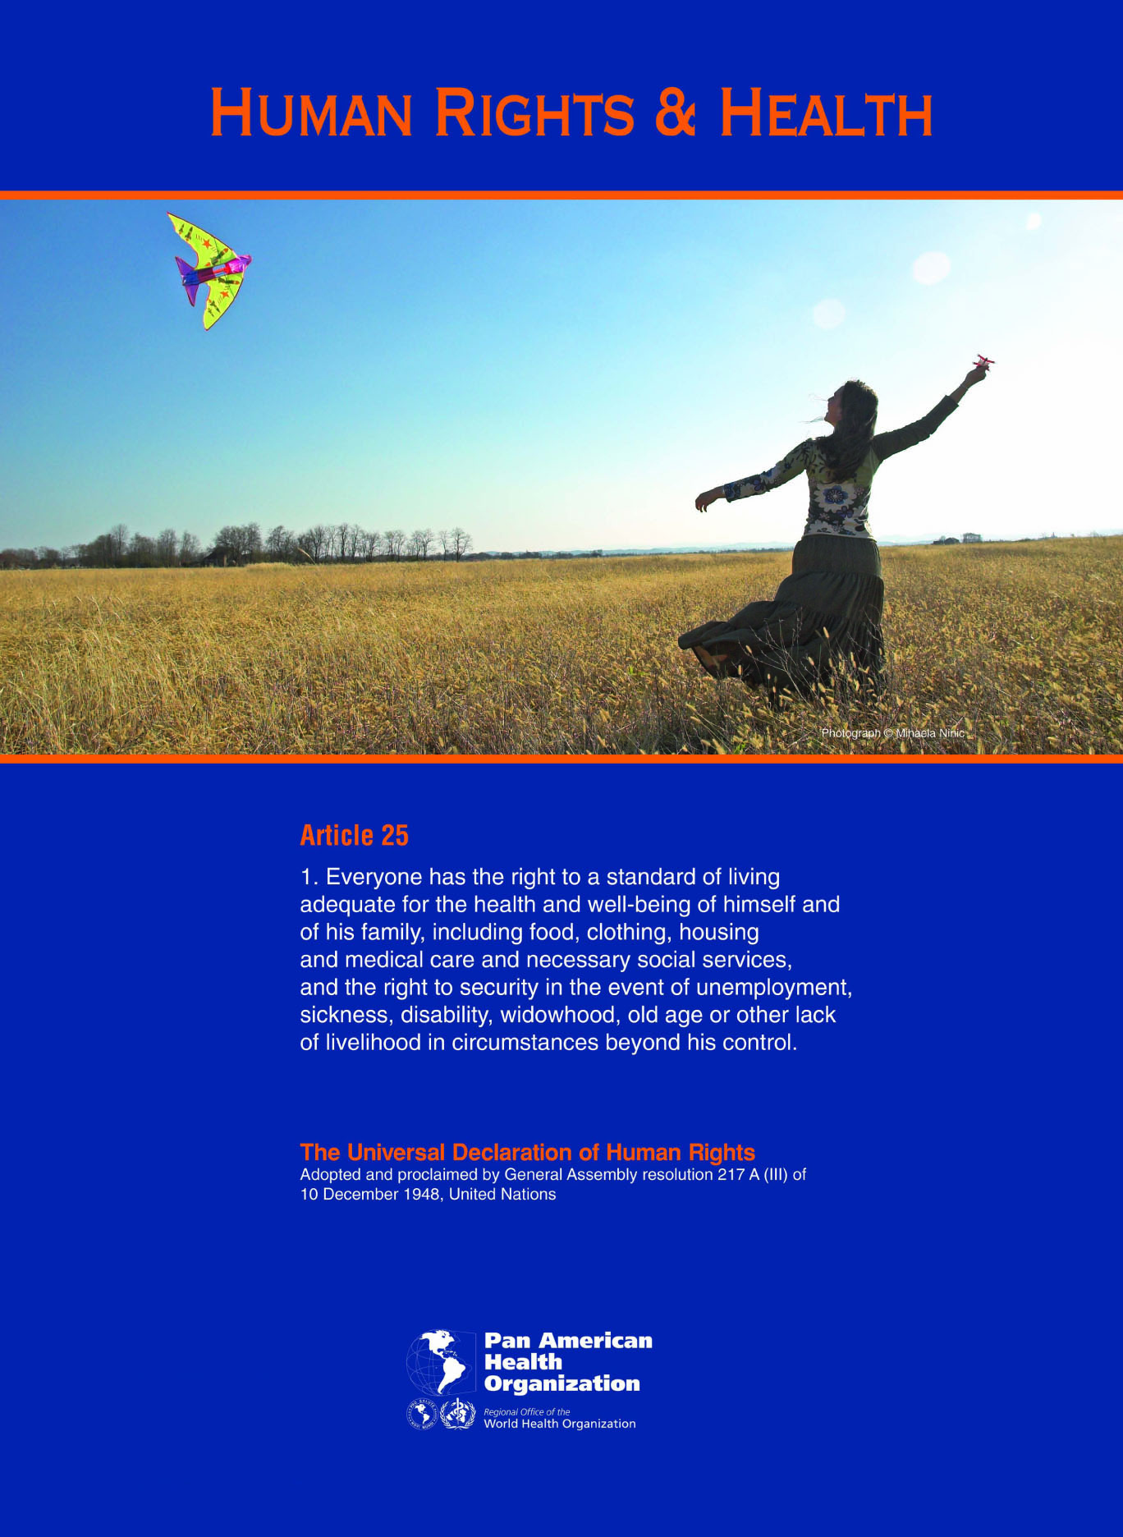
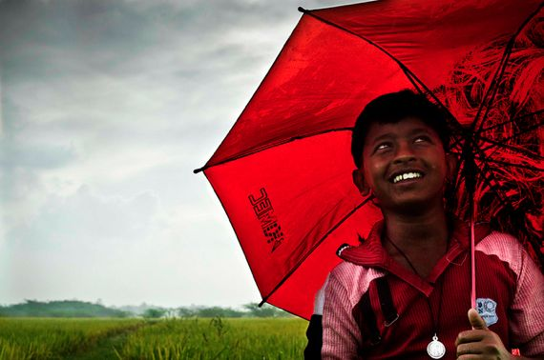
Notes:
“Mujeres adolescentes volando cometas” símbolo de derechos humanos en OPS que resume el vínculo entre derechos humanos y salud: No es posible gozar de salud y por consiguiente “volar las cometas” si no existe un pleno goce de todos los derechos humanos

